Slide 1
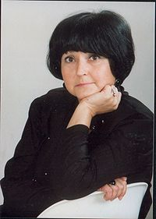
Ахундова Алла - поэт, драматург, сценарист «А где начало, где основа Москвы без края и конца?..»

Slide 2
Родилась в Москве в семье служащих. Окончила Литинститут (1964) и Высшие сценарные курсы (1967). Печатается как поэт с 1957^{[1]} Член СП СССР (1969), СК СССР (1971). Сценарист. Заслуженный деятель искусств Азербайджанской ССР. Лауреат Государственной премии Азербайджанской ССР. Драматург ^{[2]} К юбилею поэта в 2009 году в Москве вышло «Избранное» Аллы Ахундовой в семи книжках.

Slide 3
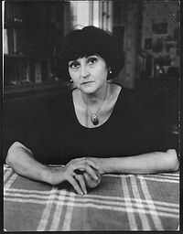
Откуда этот дар – быть всечеловеком? Как удается удержаться на тонкой грани бытия «здесь и везде»? В ответ на такой вопрос Ахундова лишь смеется:
«Не думаю, что удается… Да и главное здесь другое: если мне просто человеком удается быть, то это уже – ура! Большая радость и удача, просто быть Человеком… А вообще, мои первые детские впечатления, те самые, которые впечатываются в тебя и остаются на всю жизнь: военная Москва, эвакуация, вагоны, в которых видны люди в бесконечных гипсах, бинтах… Из эвакуации в 1943 году папа нас перевез в Баку, и до 48 года мы жили там, пока вновь не вернулись в Москву. Все это я помню довольно отчетливо. По природе своей – две крови- я, видно, призвана совмещать культуры… Для меня это естественно…

Slide 4
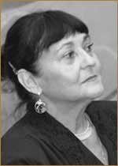
АЛЛА АХУНДОВА Алла Нуриевна Ахундова - поэтесса, сценарист. Родилась 27 октября 1939 года в Москве в семье служащих. Окончила Литературный институт в 1964 г. и Высшие сценарные курсы в 1967 г. Печатается как поэт с 1957 г. Автор стихотворных сборников "Белый свет" (Баку, 1970), "Воскресный сад" (М., "Сов. писатель", 1987), "Ступеньки" (М., "Детская лит-ра", 1989), "Открытки с видами" (М., "Стилистика", 1999). Выпустила книги прозы: "Хлеб поровну" (Баку, 1983), "Выражение лица. Пять повестей" (М., 1984). Переводила эпос древних тюрков, англ., араб., груз, поэзию ("ДН", 1989, № 9). Стихи Аллы Ахундовой переведены на английский, румынский, французский, японский языки. А. Ахундова - Заслуженный деятель искусств РСФСР, Лауреат Государственной премии Азербайджанской ССР (1970).

